Slide 1
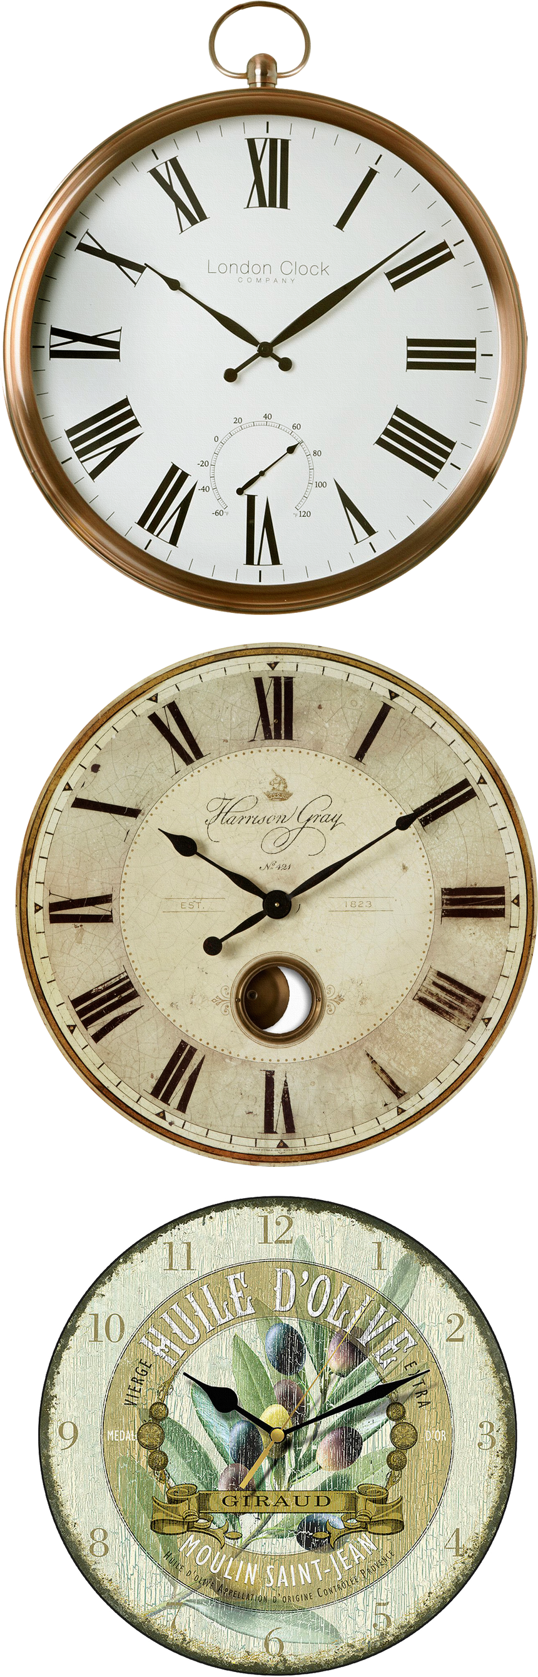







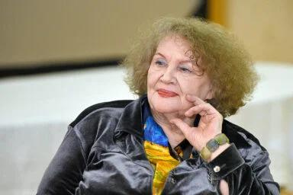



Ліна Костенко
Я вибрала Долю собі сама.
І що зі мною не станеться, –
у мене жодних претензій нема
до Долі – моєї обраниці.

Slide 2
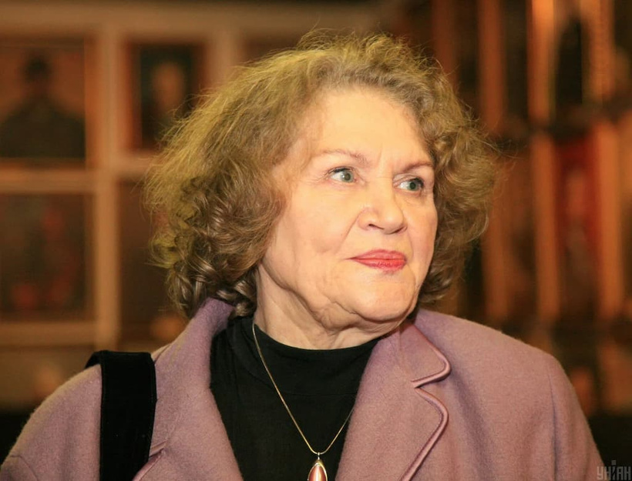
19 березня – день народження великої поетеси, великої українки Ліни Костенко.
Ліна Костенко авторка понад 15 поетичних збірок, автор найвідоміших в Україні романів у віршах. Її вислови та рядки завжди влучні, вони проймають до мурашок, змушують думати, відчувати, розуміти. Ці слова завжди заряджають енергією, надихають змінюватися та змінювати світ навколо себе.

Slide 3
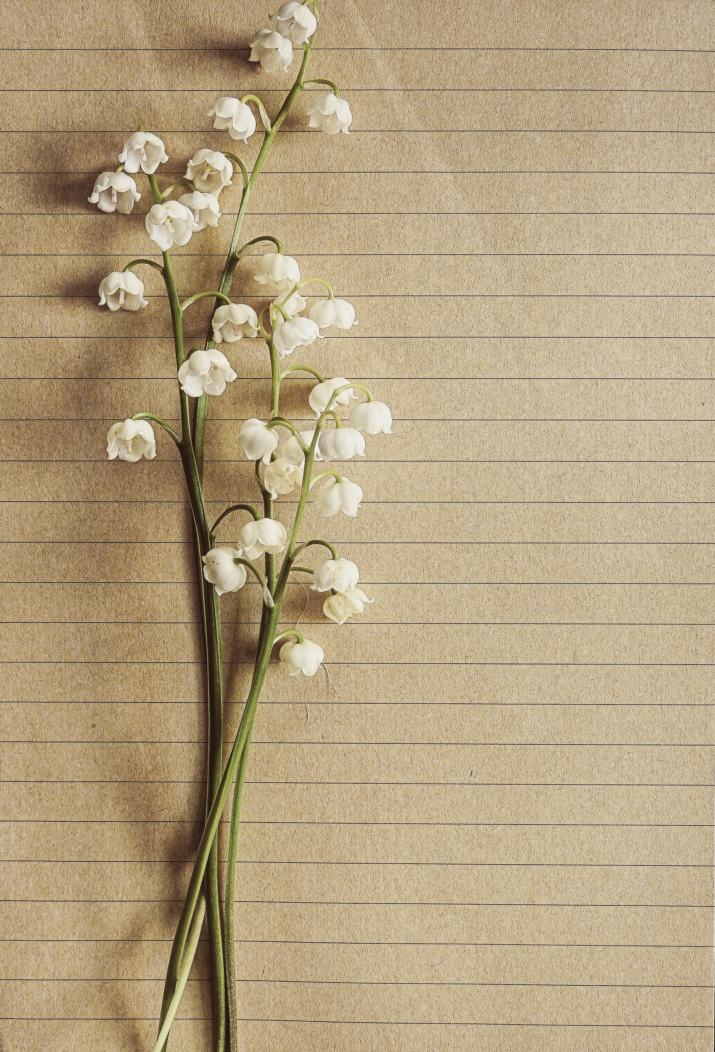
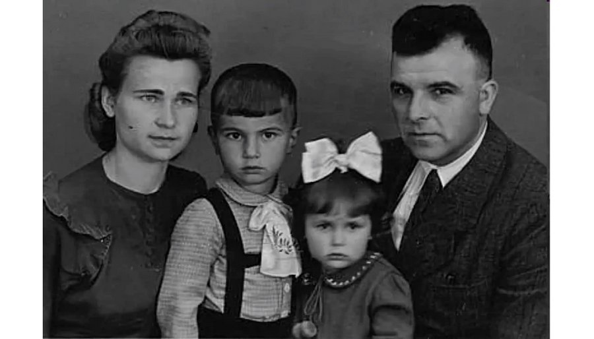
Ліна Костенко народилася 19 березня 1930 року в невеликому містечку Ржищеві, розташованому за 80 кілометрів від Києва. Майбутня поетеса прожила в цьому містечку лише шість років.
Коли Ліні було 6 років, родина переїхала до Києва.
Ліна Костенко народилася в сім’ї вчителів. Батько — Василь Григорович — працював вчителем, як і її мати, Зінаїда Юхимівна.

Slide 4

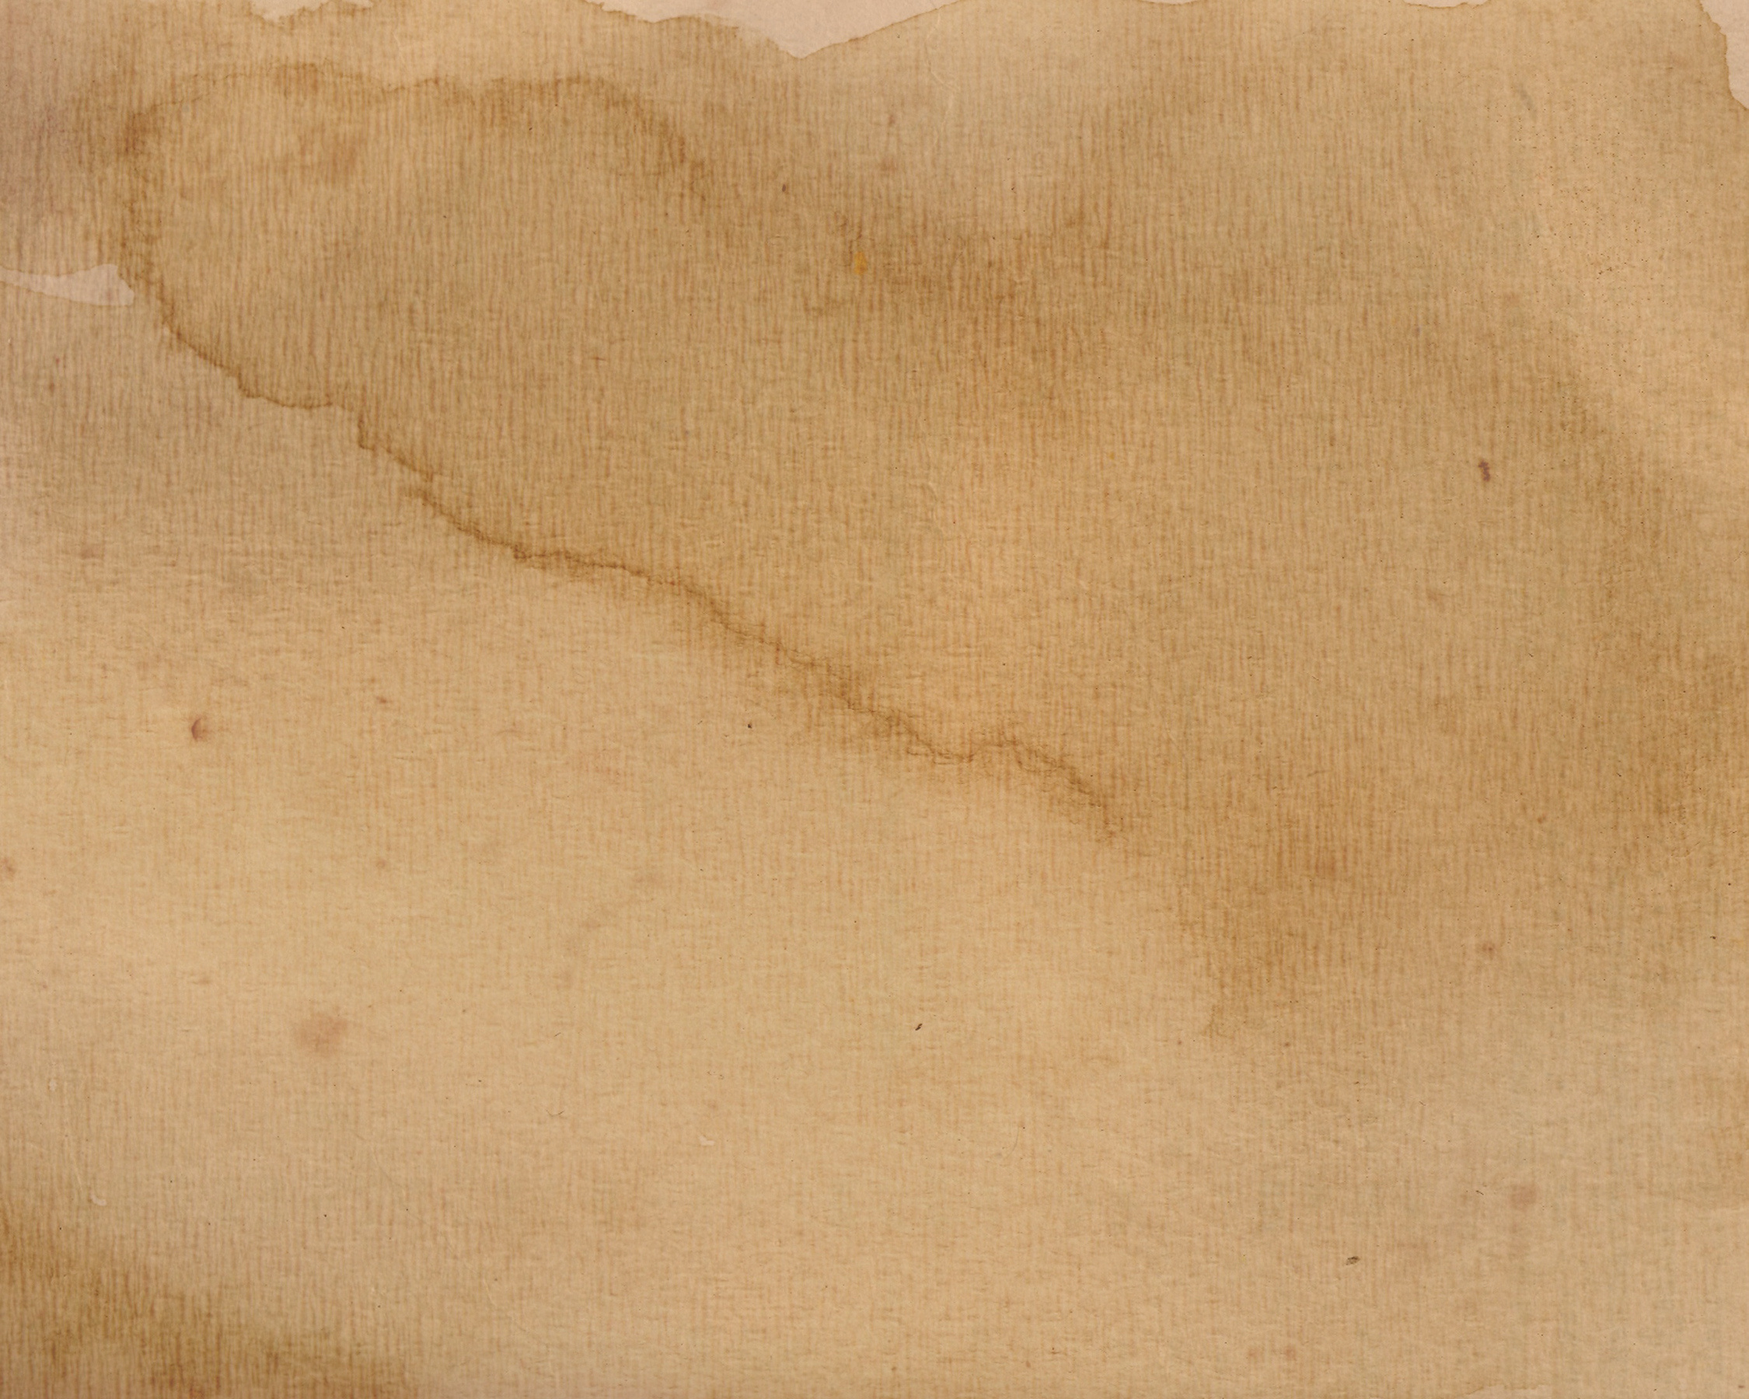
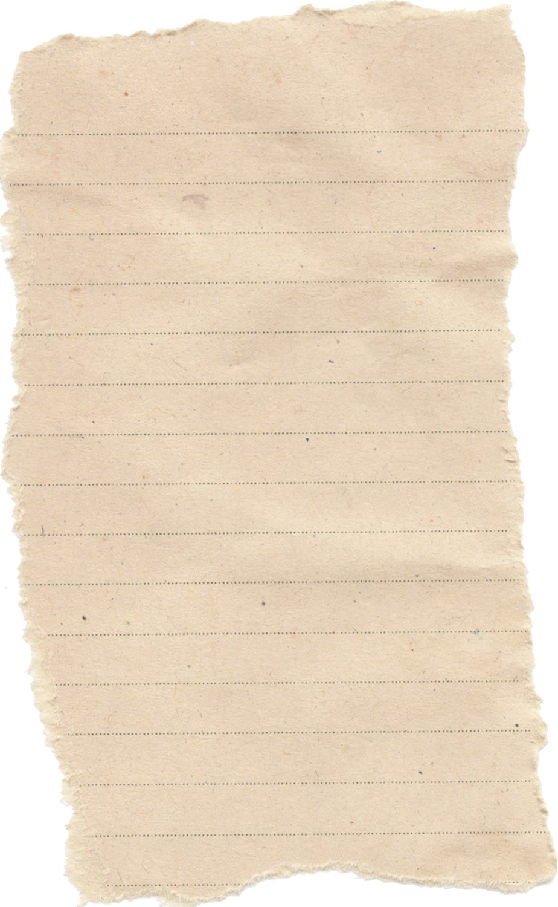
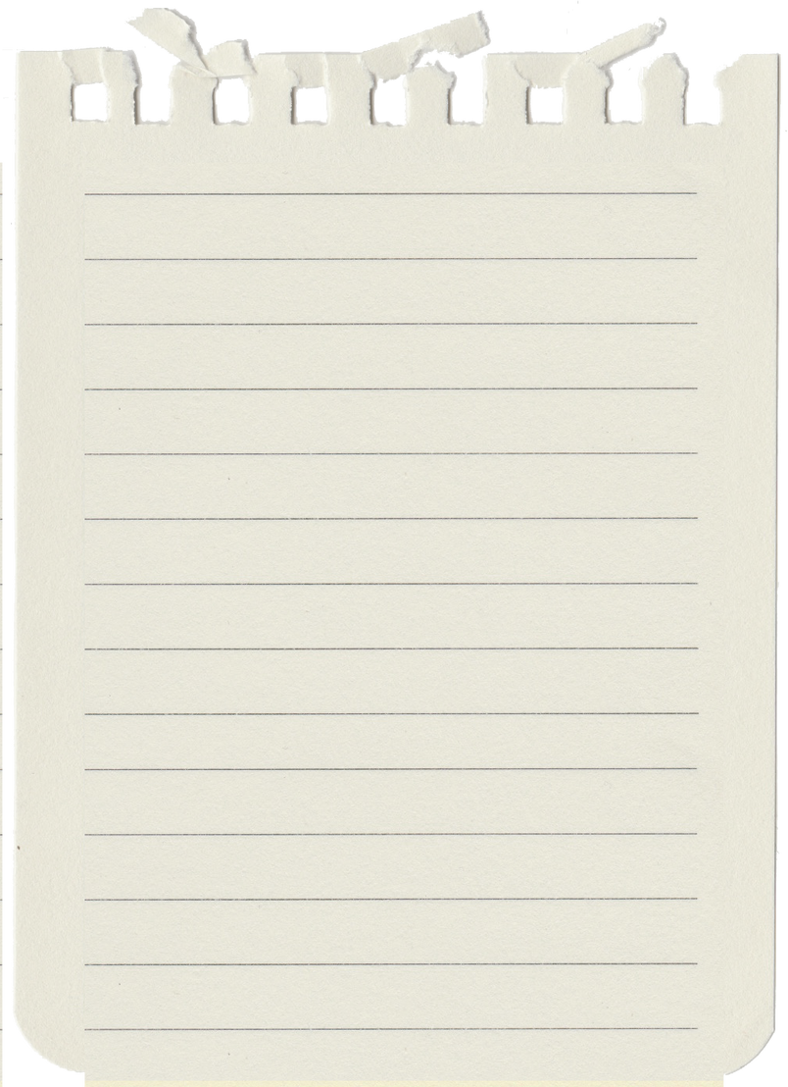
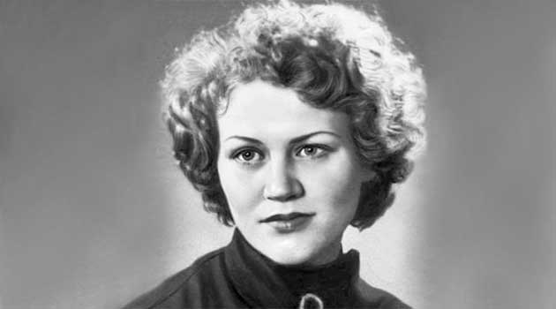
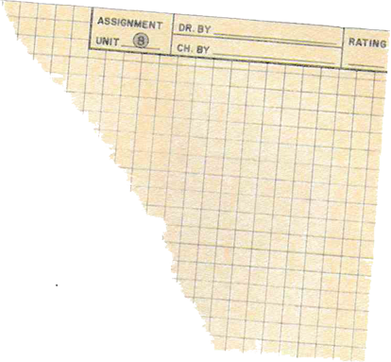
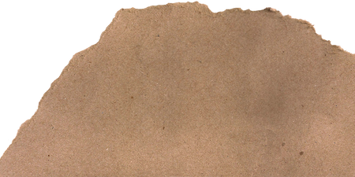

У Києві Ліна навчалася у школі на Куренівці, та, на жаль, дитинство її було далеке від легкості та розкоші. Друга світова війна стала жорстким випробуванням для її сім’ї. Батька Ліни заарештувала радянська влада і забрала від сім’ї на цілих десять років. Маленька Ліна просто не могла змиритися в душі, за що й чому її такого хорошого, розумного, інтелігентного батька так безцеремонно й брутально принизили, відірвали від неї й матері. Ця трагедія залишила глибокий слід в душі майбутньої поетеси і стала однією з головних тем у її поезії.

Slide 5

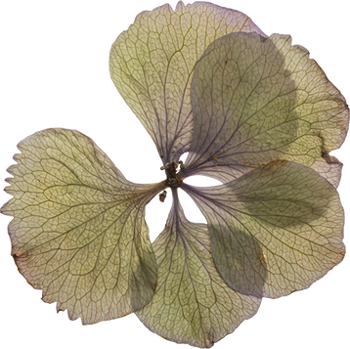


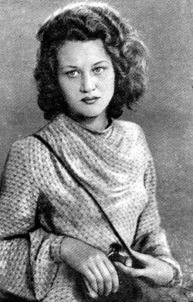
У 1951 році, одразу після закінчення школи, молода Ліна Костенко без жодних проблем вступила до Київського педагогічного інституту. Навчання не приносило задоволення юній Ліні. Душна атмосфера повоєнного життя в столиці України кінця 40-х років виявилася нестерпною, тож дівчина вдалася до доволі рішучого кроку: Ліна пройшла дуже вимогливий творчий конкурс і стала студенткою першого курсу Московського літературного інституту. На той час це був єдиний у світі вищий навчальний заклад, де майбутні письменники могли здобути освіту.

Slide 6
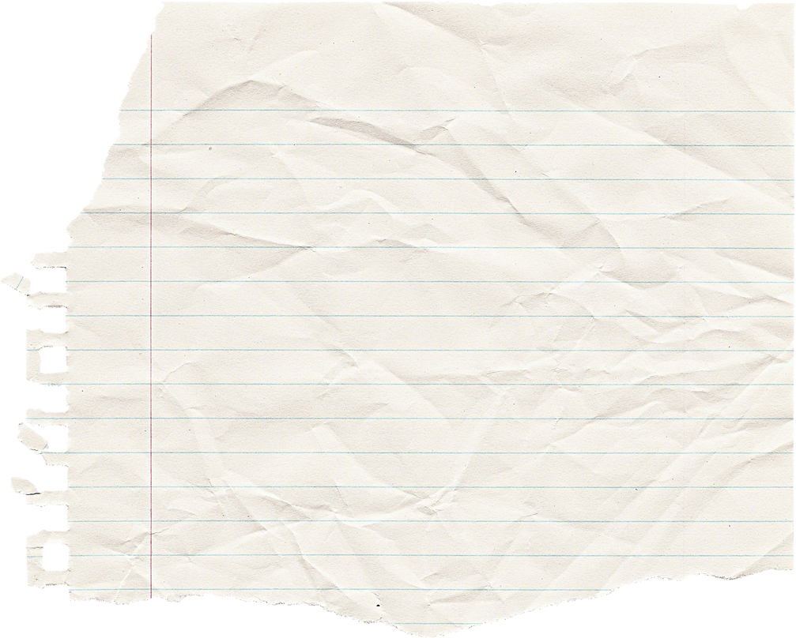

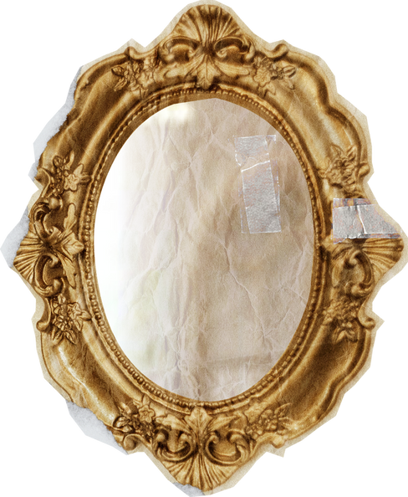
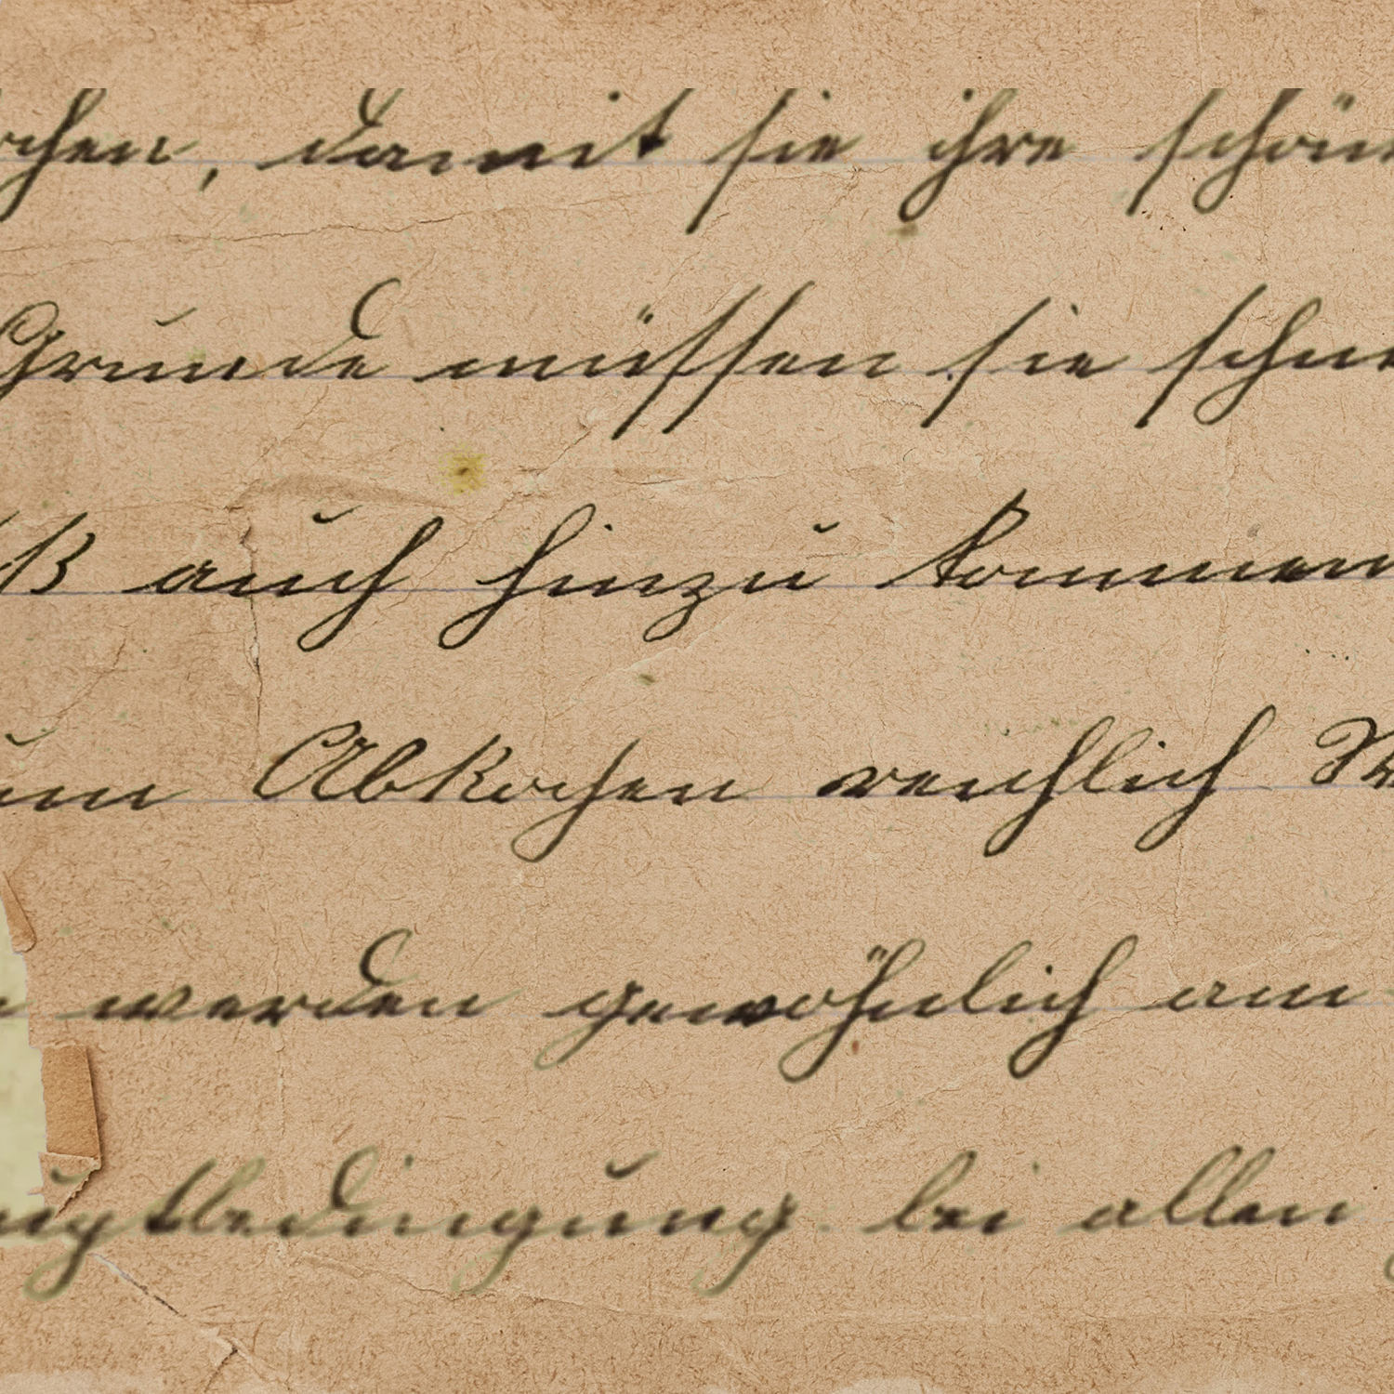
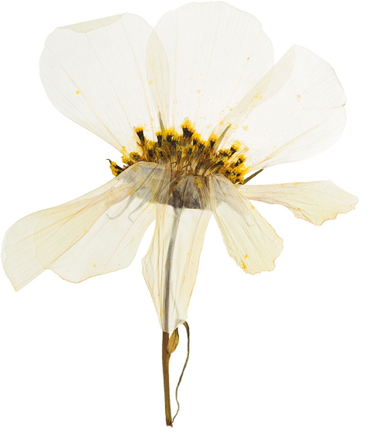



Шістдесятниця
1960-ті роки стали піковим періодом творчості Ліни Костенко, і водночас періодом її активної громадської діяльності.Вона стала однією з провідних фігур в культурному русі “шістдесятників” в Україні.
Цей рух об’єднував інтелектуалів, які виступали за свободу слова, права людини та культурну незалежність від радянської ідеології.

Slide 7
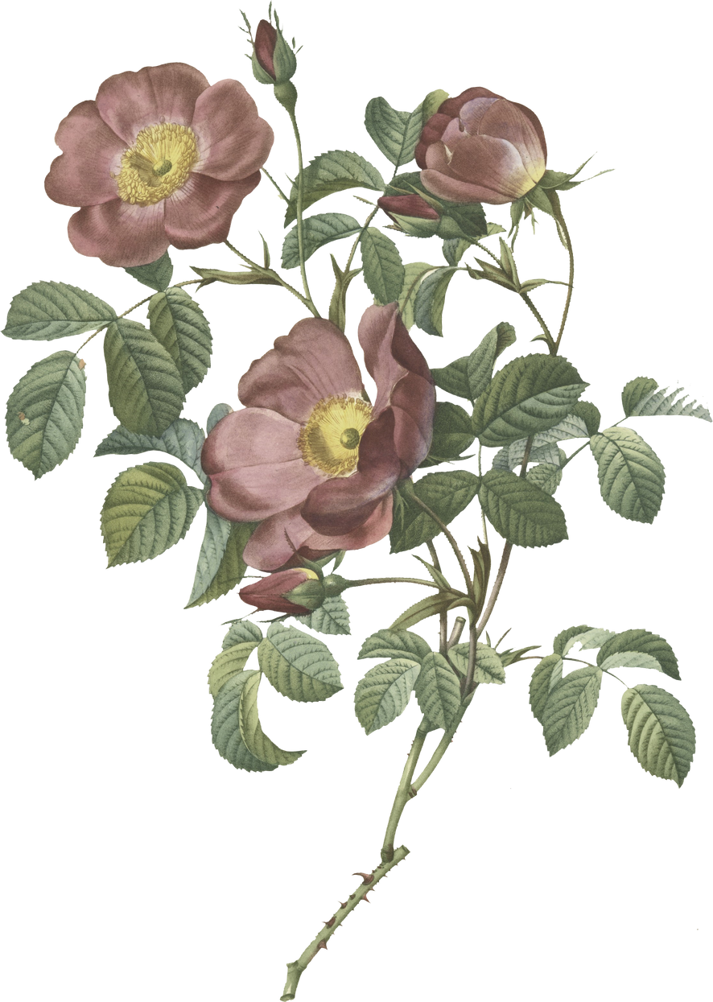







Рання творчість Збірки її віршів "Проміння землі" (1957) та "Вітрила" (1958) а книга "Мандрівки серця", що вийшла в 1961 році, не лише закріпила успіх, а й засвідчила справжню творчу зрілість поетеси, поставила її ім'я поміж визначних майстрів української поезії. викликали неабиякий інтерес читача й критики.

Slide 8
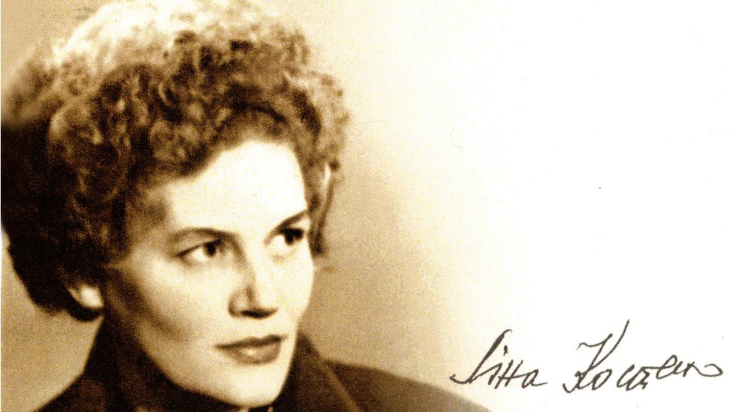
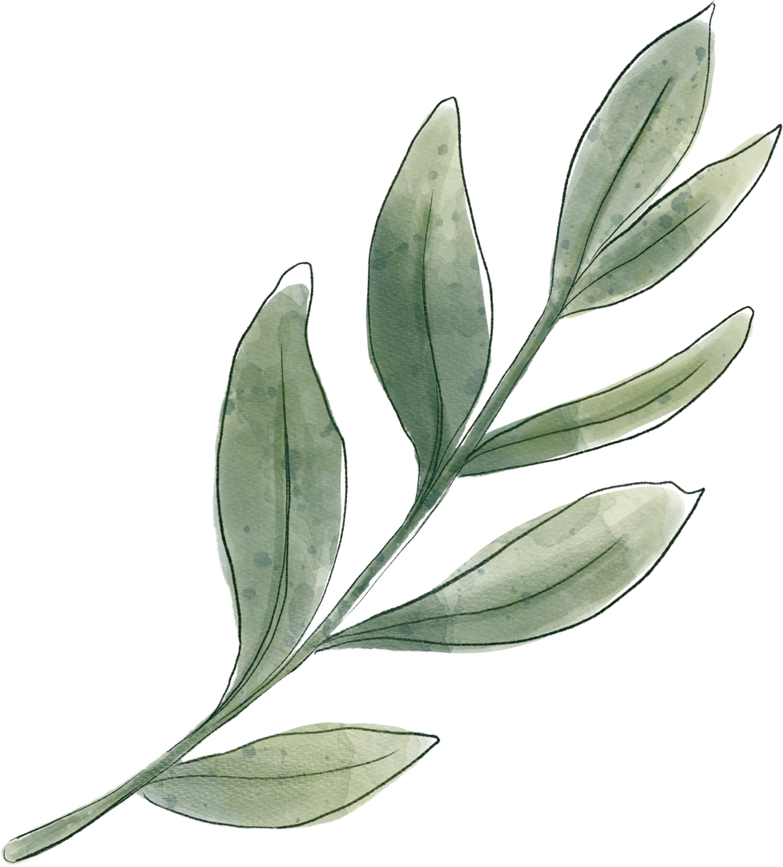

Slide 9
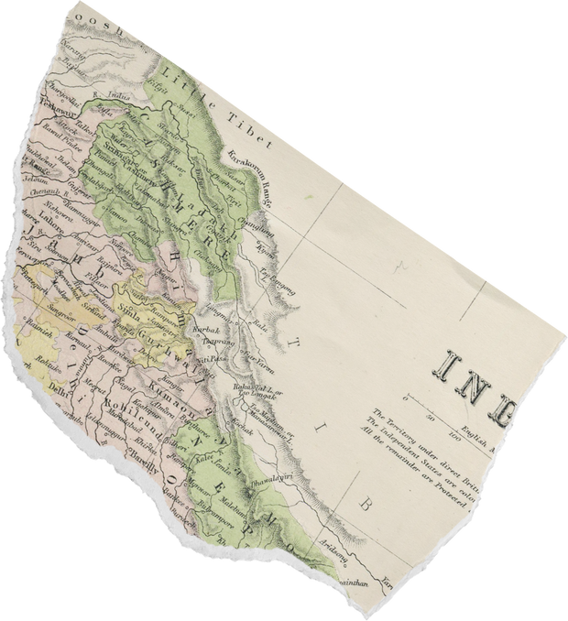
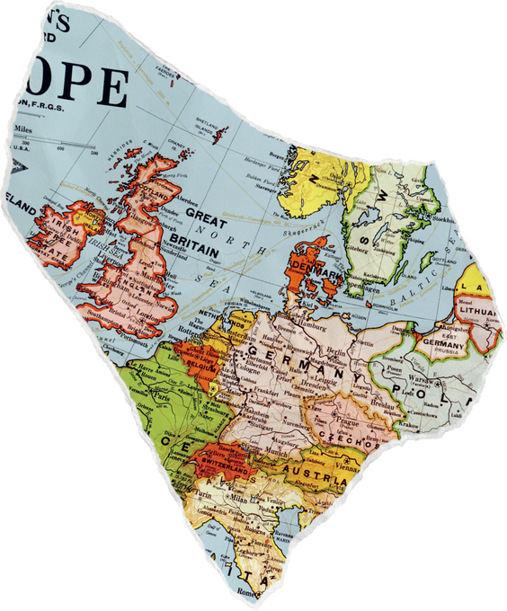
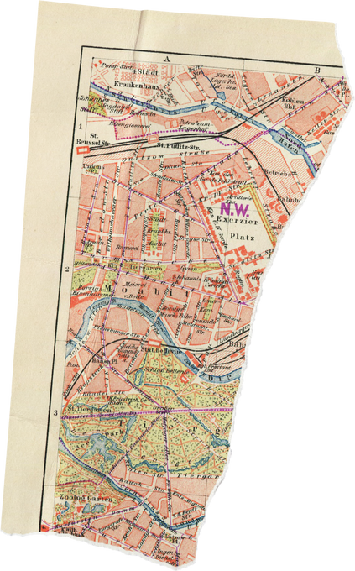
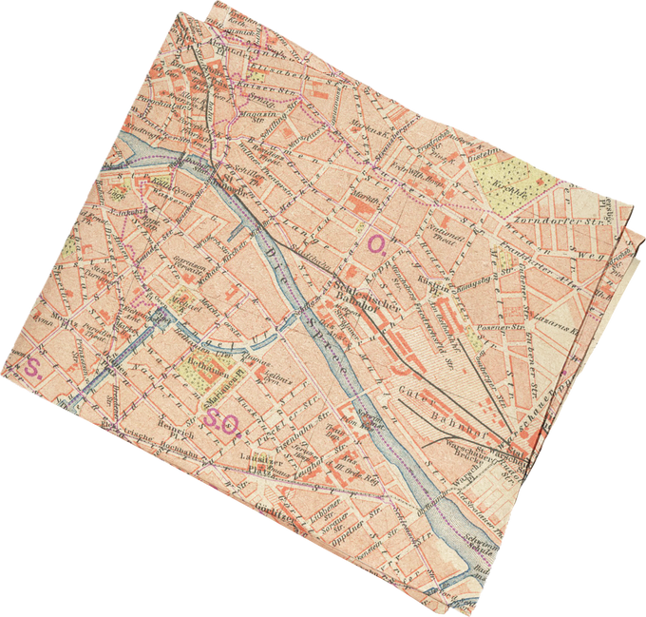
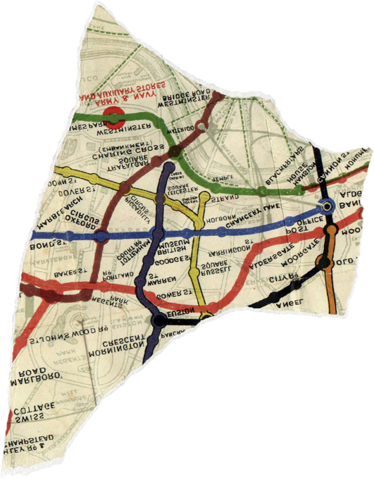
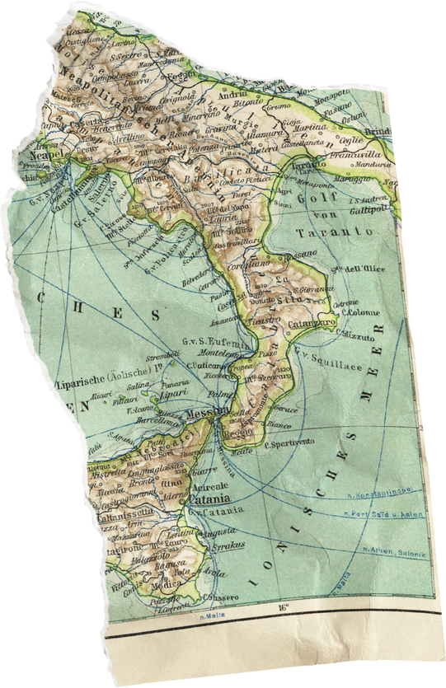
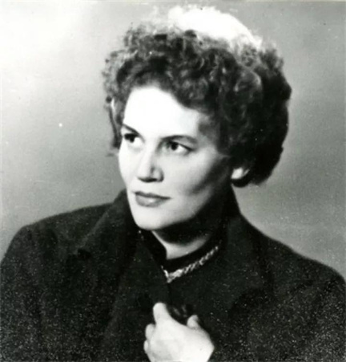

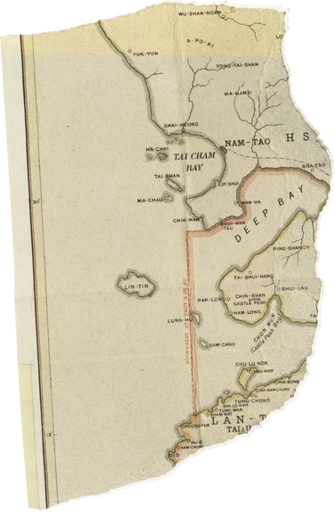
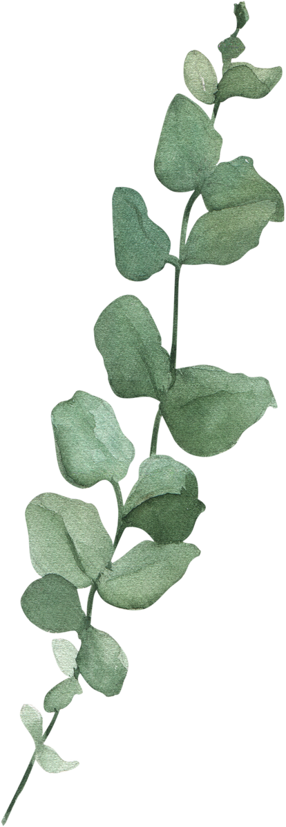
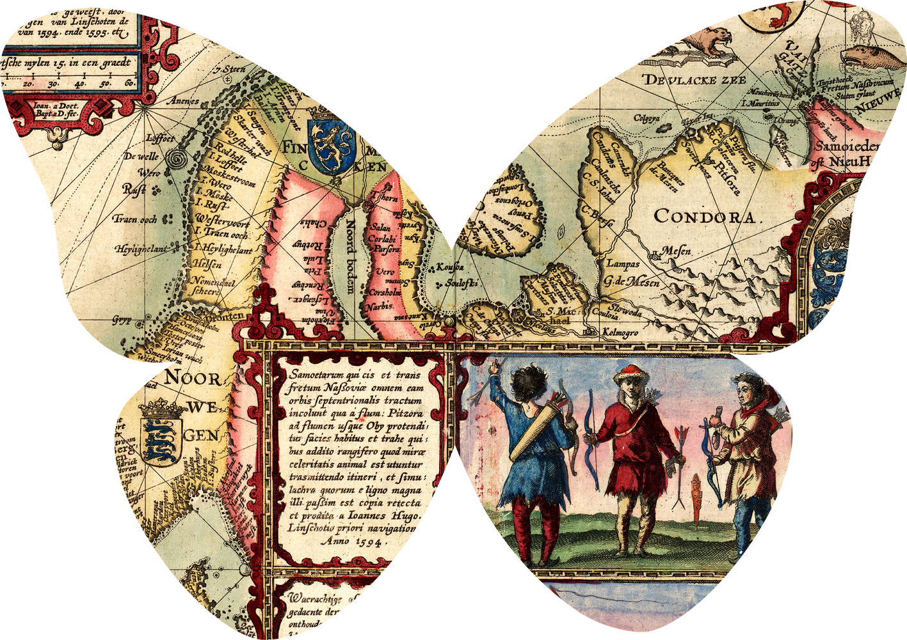

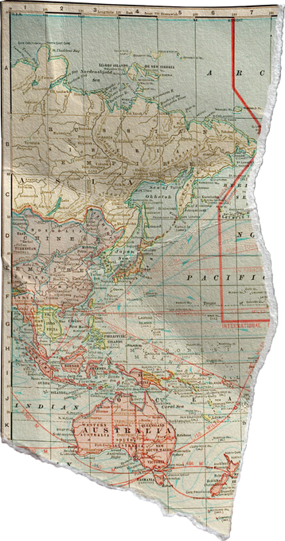
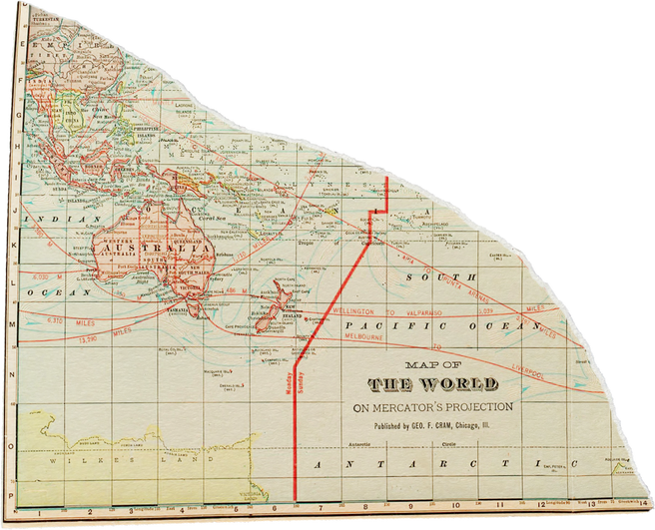
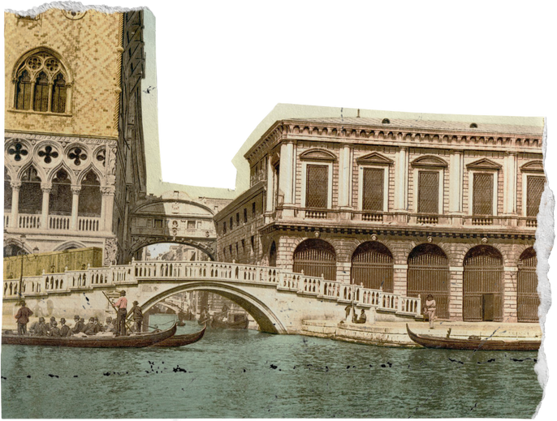
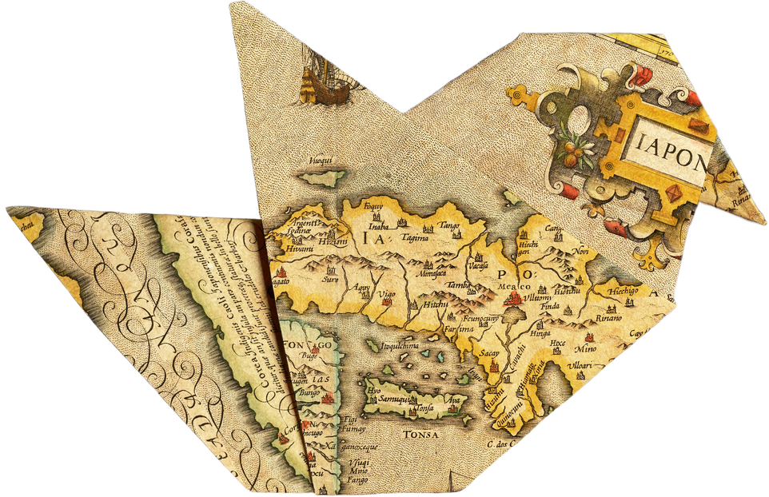
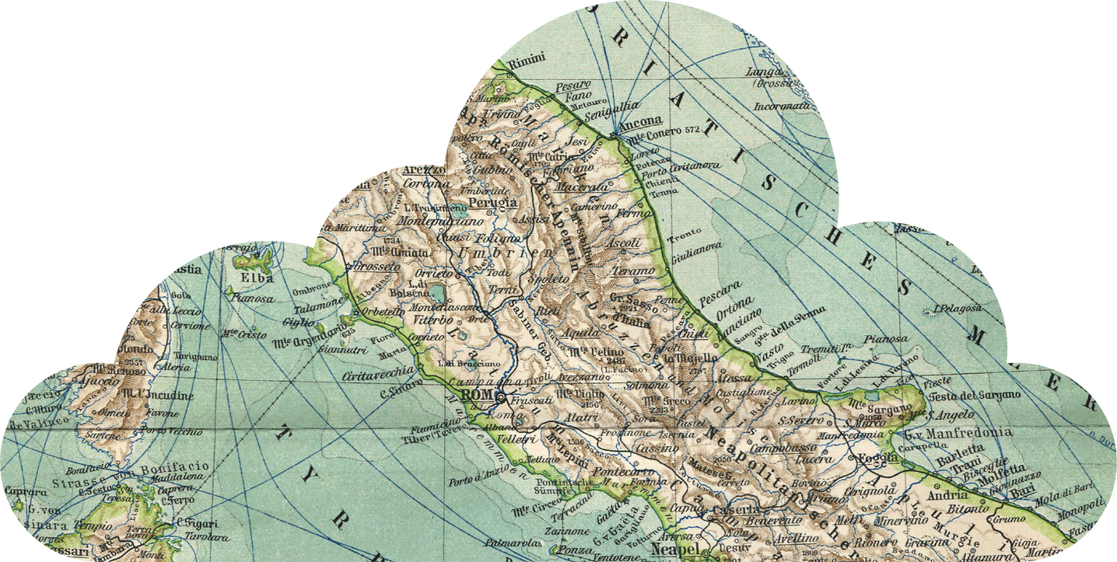
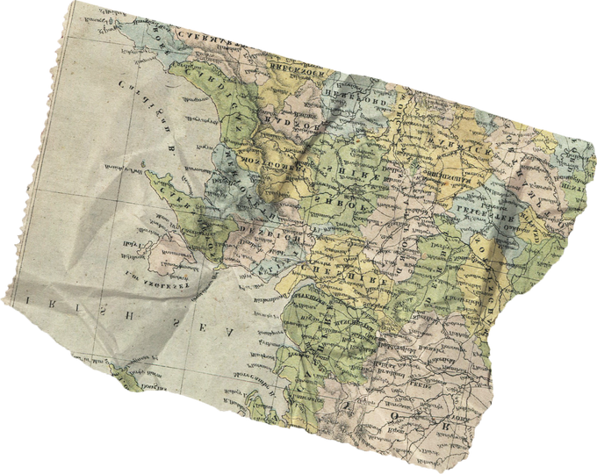
1961 року вийшла третя книжка Ліни Костенко — “Мандрівки серця”. Вона викликала схвальні відгуки, зокрема й Василя Симоненка, який у цей час працював журналістом у Черкасах. З 1963 року почався процес притискання, заборони всього, що дихало свободою та національним піднесенням. Ліна Костенко не звертала на це багато уваги і тому готувала до друку свою четверту збірку поезій, яка мала називатися “Зоряний інтеграл”. Спочатку вихід цієї збірки затримали, а потім — зовсім заборонили друкувати. Почався довгий 16-річний період “мовчання” Ліни Костенко. Її не друкували. Поетеса робила все можливе, щоб прорватися до читача.

Slide 10
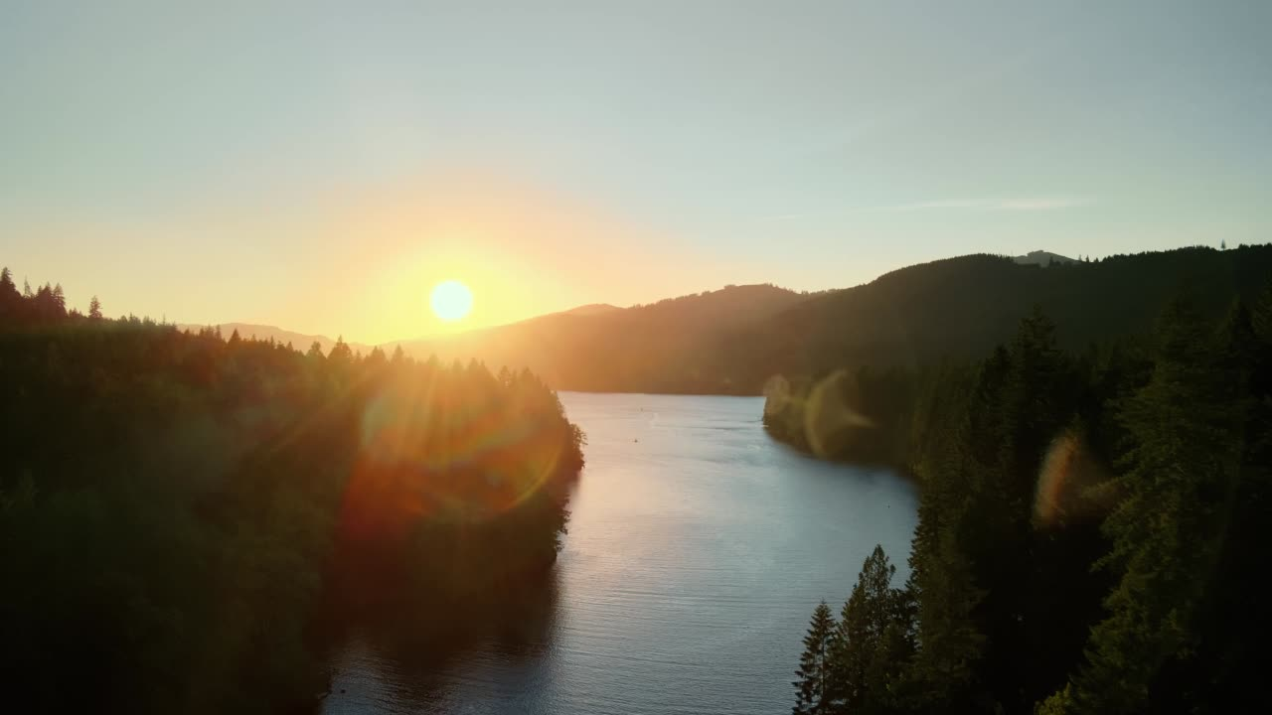

На початку 70-х років поетеса намагалася видати збірку під назвою “Княжа гора”. 1972 року вже готовий друкований набір книжки був “розсипаний”. Ліна тоді отримала пропозицію змінити деякі рядки, щоб збірка побачила світ. Цього не сталося, бо поетеса не пішла на жодні компроміси з владою та з видавцями, які догоджали їм.

Slide 11
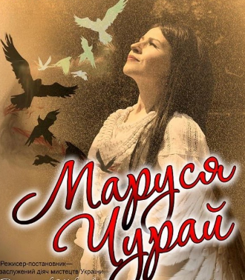

Лише 1977 р. збірка “Над берегами вічної ріки” успішно пробила штучно збудовану товсту інквізиторську стіну. Через два роки Ліна Костенко опублікувала роман у віршах “Маруся Чурай”, що став визначною подією українського письменства.

Slide 12

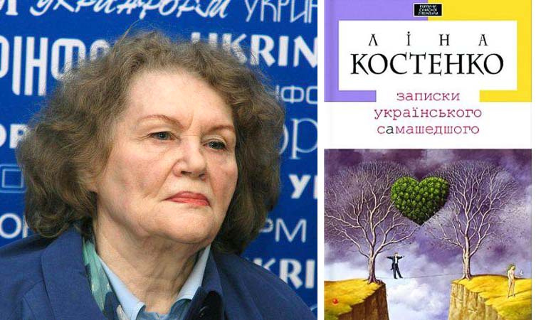

Нове століття
З 2000 року поетеса практично перестала писати вірші. Тоді вона заявила про те, що бере перерву у творчості. У 2010 році вийшов єдиний роман Ліни Костенко у прозі, який має назву “Записки українського самашедшого”.

Slide 13

2011 року з’явилися дві книжки: “Мадонна перехресть” і поетична збірка “Річка Геракліта”, до якої ввійшли раніше написані вірші та 50 нових віршів. Через рік у видавництві ”А-ба-ба-ба-га-ла-ма-га” з’явилася збірка поезій “Триста поезій. Вибрані вірші”. Відтоді поетеса не видавала нових творів, хоча зізнавалася, що майже написала роман-продовження “Записок” від імені жінки.

Slide 14
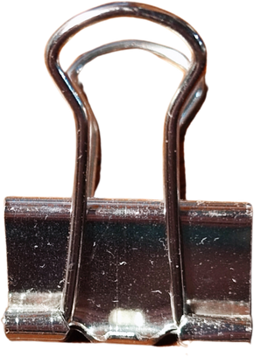

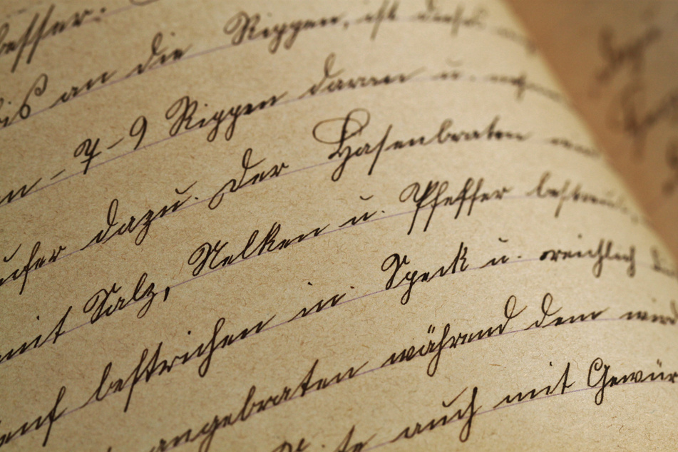
Поезія Ліни Костенко і літературна спадщина продовжують вражати і надихати покоління за поколінням.

